Slide 1
獨 白
心情
写作
白噪音

Slide 2
写作 – 记录你内心的所思所想

Slide 3
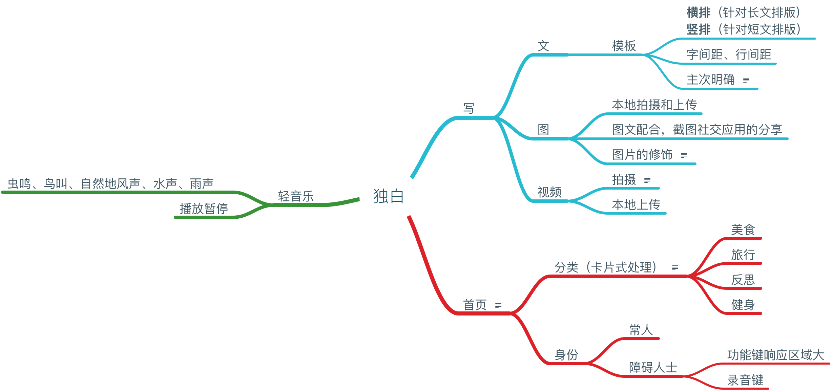
流程处理

Slide 4
写作分享的方式
个人分享和交流的方式的改变（写作分享类市场演变：blog–twitter（微博）->medium模式）
blog刚兴起的时候，人人都可以写作；
后出现了twitter、微博这样短小的文字分享产品，日常生活中小事均可以当成写作发布素材；这时，人们开始思考内容的深度，于是注重长文写作，注重文字的内容；有的正在向简书等其他平台转移，还有一部分是自建blog；在这期间，微信公众账号等自媒体出现，一部分写作者开始运营公众账号，还有一部分专业知识写作者则有针对性地写文章。

Slide 5
写作平台的侧重点
Blog：
对于写作人而言，侧重于自己想法或是文章的记录，文章可长可短，文章的流行度难以保证；对于阅读者而言，主要是跟随模式，关注相应的人，首先才是人产生的内容，阅读者与内容之间隔了“人”，故会有一部分博客专门做相关内容专题的整理，类似于blog中的搜索引擎；社交属性不是特别强。总体来说，Blog还停留在一个为大家提供一个写作空间的理念。
Twitter/微博：
对于写作者而言，不必拘泥于文字的严谨性，图片也可以，更像是一个发表意见，发泄情绪的地方；对于阅读者而言，虽然是跟随者模式，但是已经可以根据喜好进行推荐，比blog定位更为精准；就社交而言，其实时性以及互动性较强，总体来说，这时期的为人们提供了展现自我的平台，甚至人们感受不到“写”这个过程。
Medium模式：
对于写作者而言，更注重写作体验，为作者提供一个沉浸式写作空间，鼓励人们产出高质量文章，平台会帮助作者推你的文章；对于阅读者，可以为你个性化推荐你想要关注的话题，可以只看文章不用关注作者，为你提供高质量的内容与阅读体验；作者和读者之间身份可以相互切换，并且知识可以变现，这里的社交基于对文字或是理念的相似认知。这一模式追求文章内容的质量，并且不再强调“人“，而是以用户的兴趣来更多关注”内容“。

Slide 6
现象催生IDEA
从blog–twitter（微博）->medium模式，现代人们更倾向于短时高效的图文编排和情感表达，同时注重长文的写作，考虑内容的深度，但是这种短时的情感表达并不能够满足自我内心的真正表达。
都市人现在快节奏的生活，碎片化的海量信息充斥着生活，每天被繁琐的事情弄得焦头烂额，很少有人能静下心来写作，回顾内心，用户在使用该应用的时候能够沉下心来，回顾自己的过往和现今，或是一本书的观感，或是心情的记录，亦或是难忘的经历的记录，能够在某个时候，某个瞬间，当打开应用，依然能够感受到那份写作的温热。
日常生活是生活的常态与本真，是我们普通人的栖身之所，文学对人的生存状态和心灵空间的观照有着积极的意义。

Slide 7
05 Objects
小记
字里行间
简书
知乎
DayOne
Medium

Slide 8
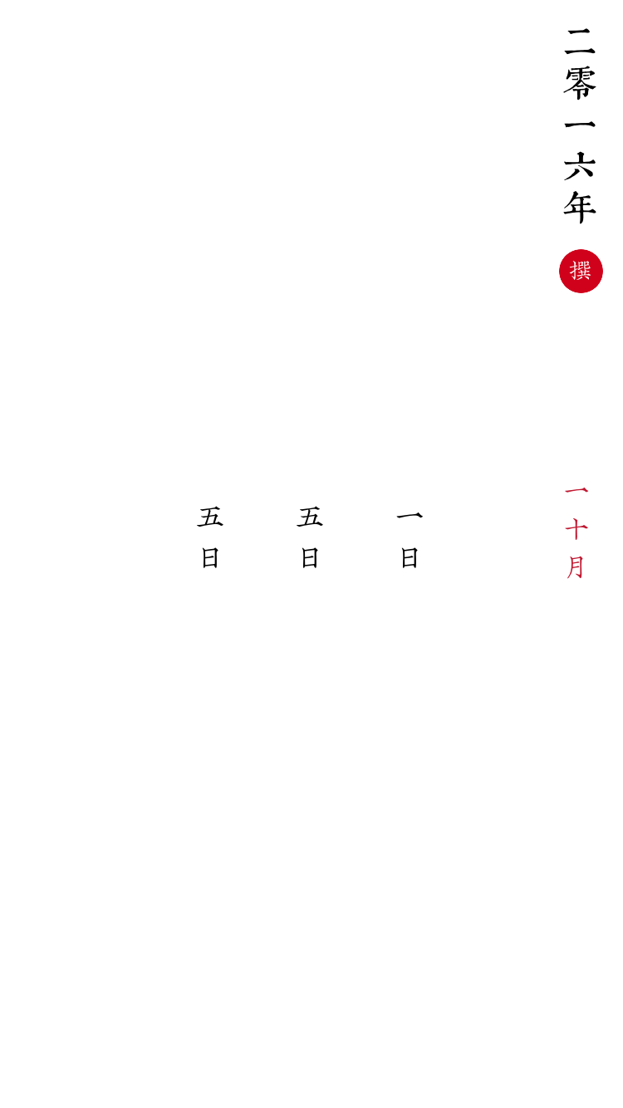
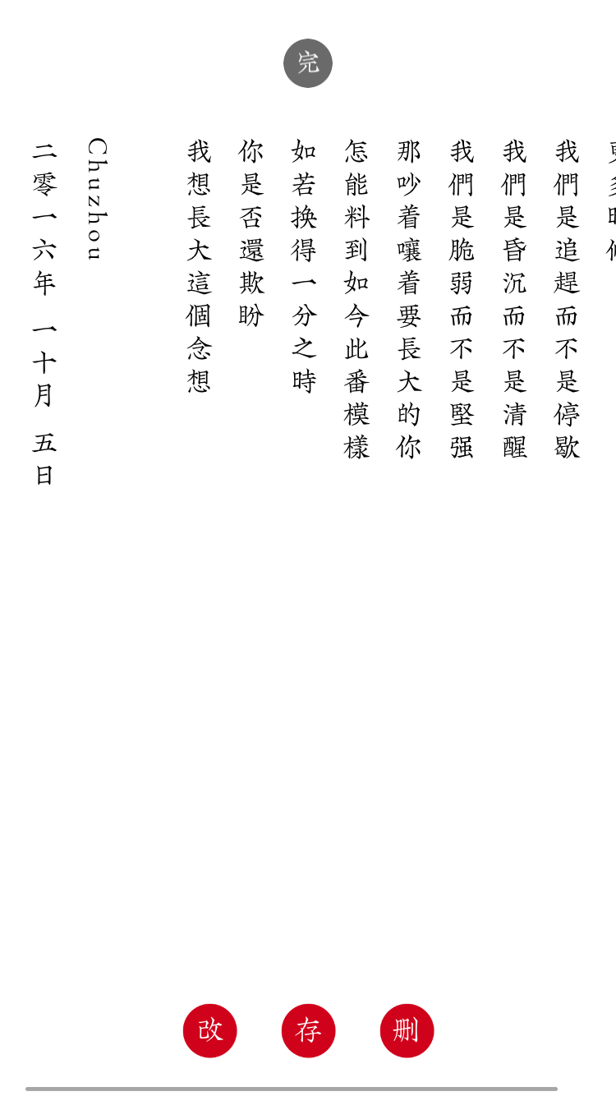
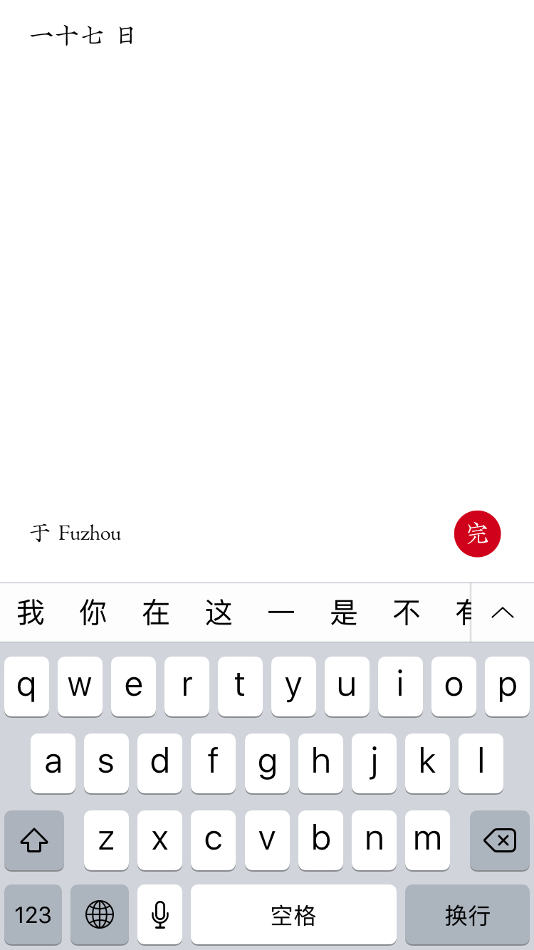
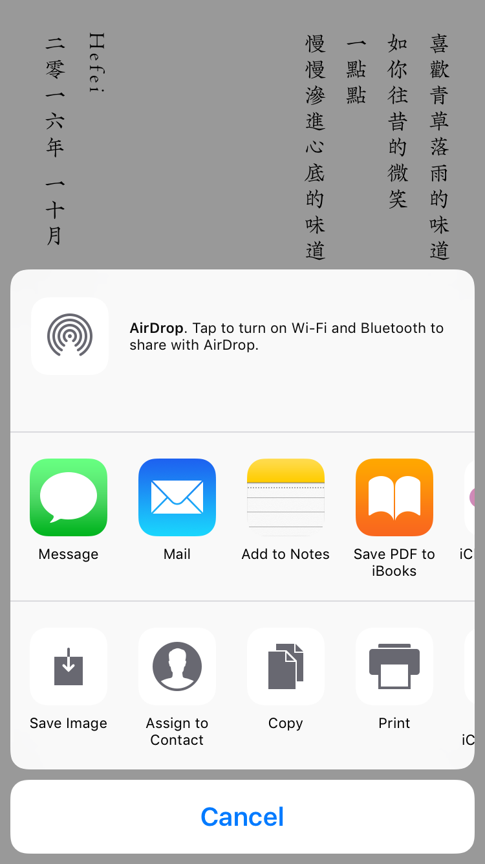
01
小记的主体界面极为干净
主体界面为存、改、删三个选项。
小记的极简模式，主体是唤醒人们对简单的美好记忆。
小记的交互效果简单：
单击进入
双击返回（返回采用放大，渐变的动画，有着纵深的质感）
小记

Slide 9
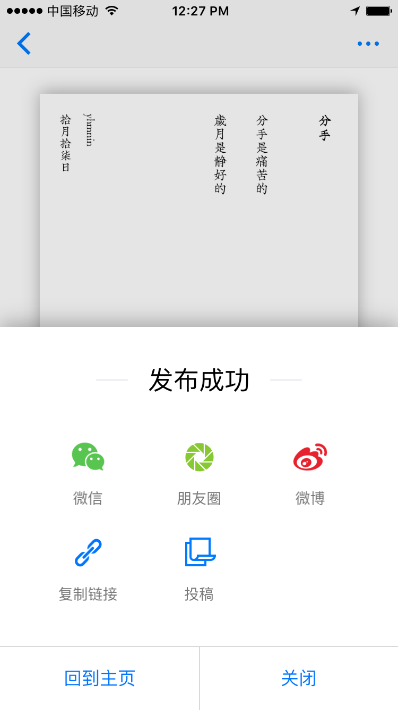
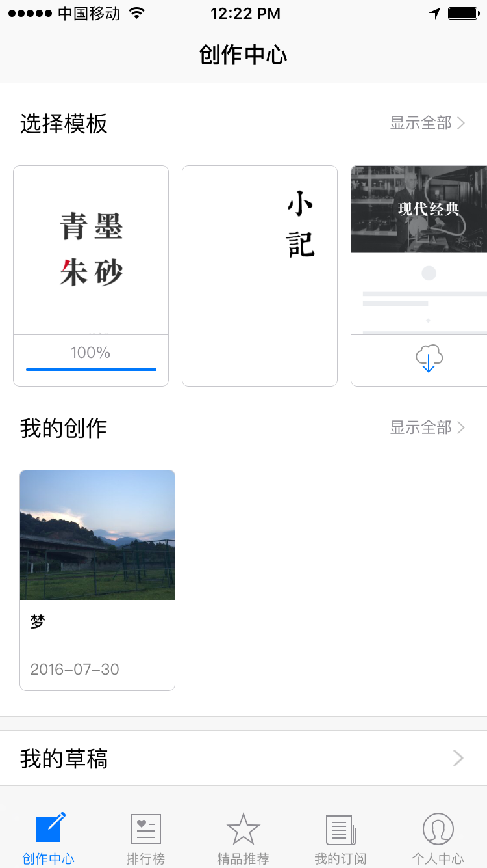
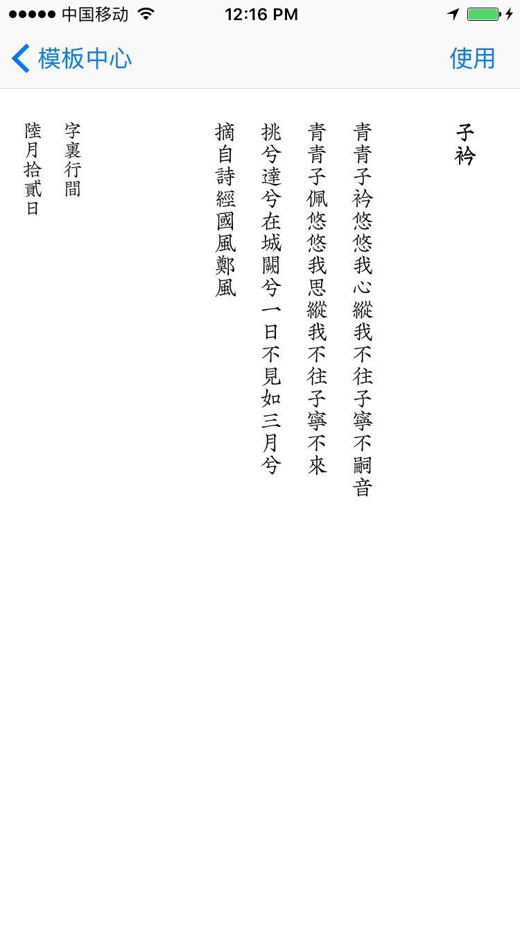
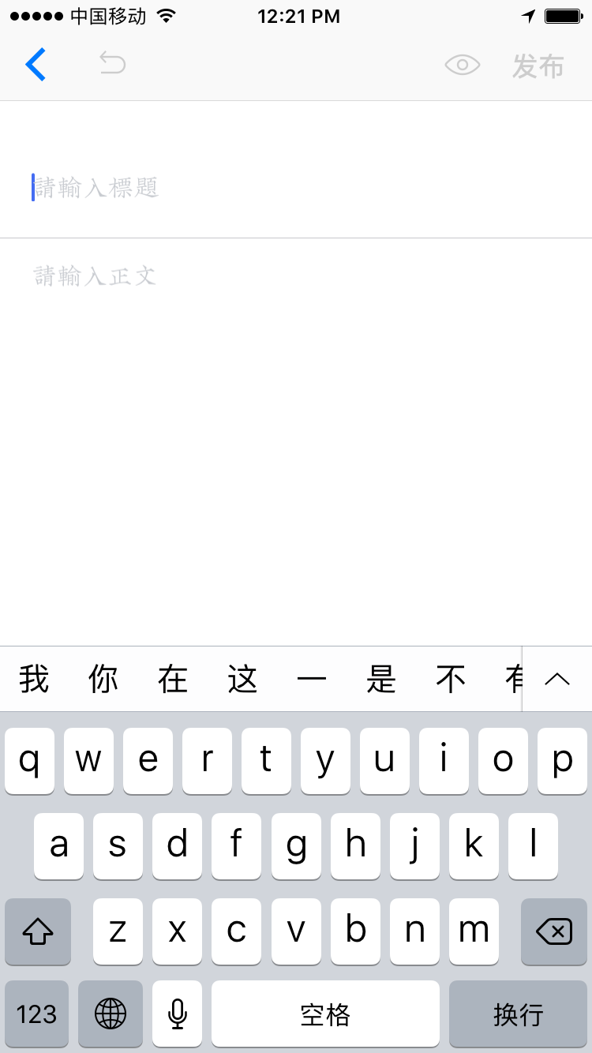
采用TarBar设计，主要有创作中心，排行榜、精品推荐、我的订阅、个人中心五个版块，采用了苹果官方标准的设计，当用户电机的时候，线框显示为实体填充，让用户知道当前的状态。
创作中心主要为用户提供编写文章的功能，同时，给予用户几个模板的使用，采用兼具字体排版和实用特征。
02
字里行间

Slide 10
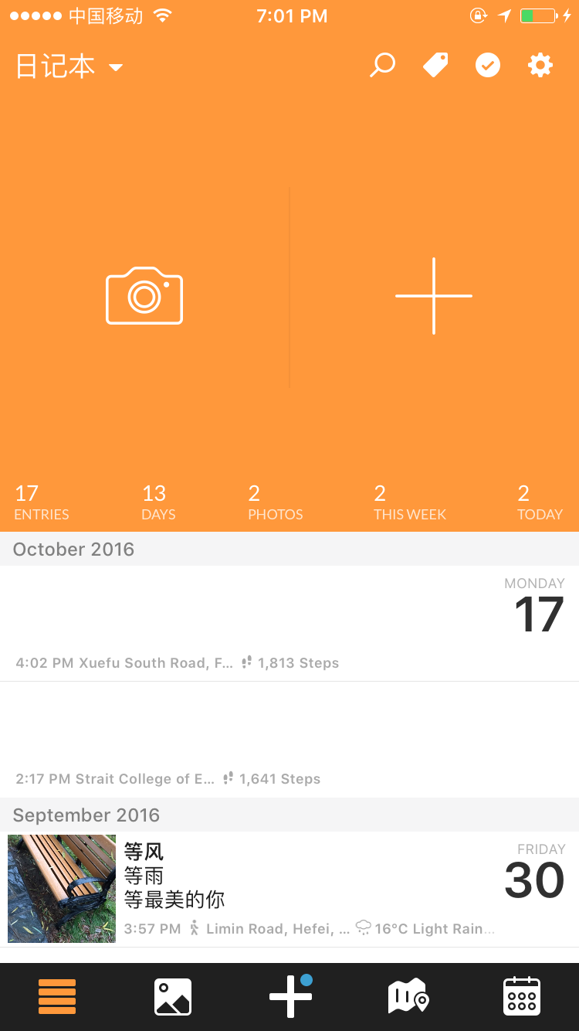
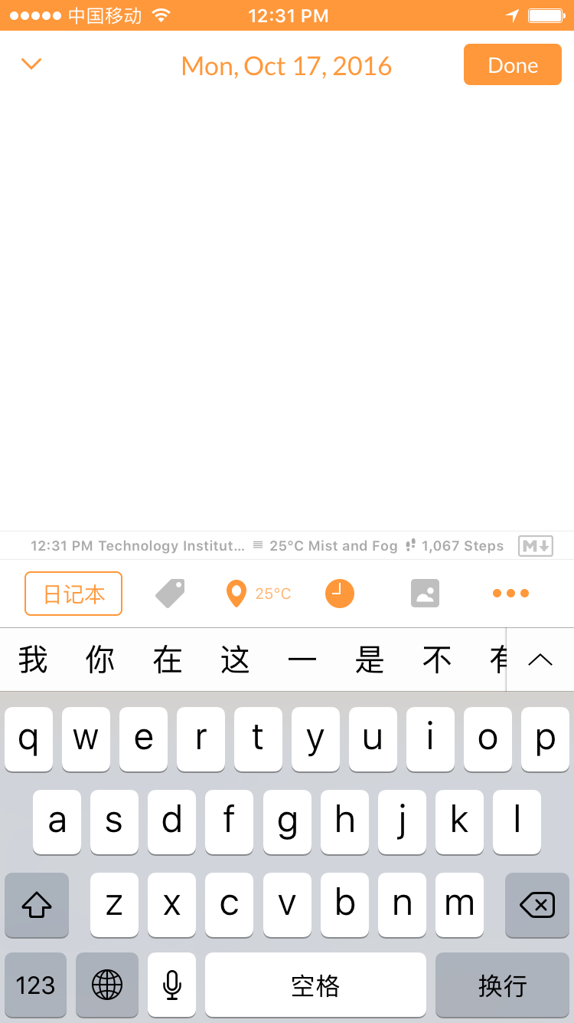
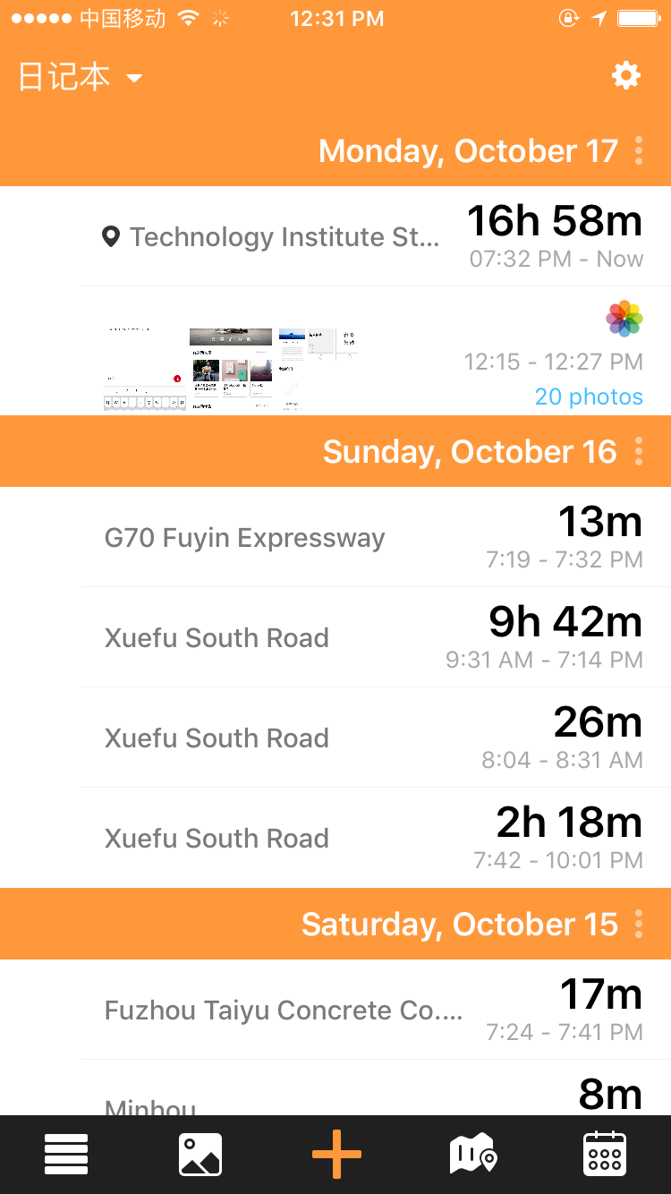
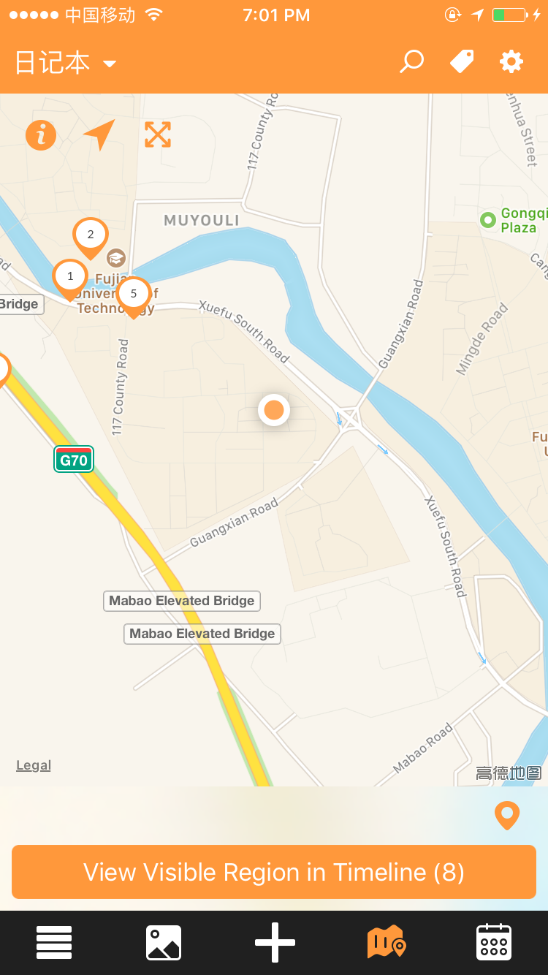
03
DayOne
DayOne 是一款日记类应用，采用TarBar设计，图形化元素的使用，隐去底部的文字，菜单、图片、增加、地图、日期分别对应相应的界面，最大化视觉元素。
颜色的选取上，采用橙黄的主体色和蓝色的点缀色来表示信息的更迭。
初始界面，主要为照相机和添加的icon，左侧的照相机图标可以进行拍照和调用手机内的图片，点击右边的添加icon，会出现编辑的界面，采用了定制书写工具，主要有标签、定位、时间、和图片，多余的设计元素用点状按钮进行隐藏。实时记录的功能较强，满足人们对于实时记录和编写日记的需求。
编辑器同样直接支持 Markdown 语法。

Slide 11
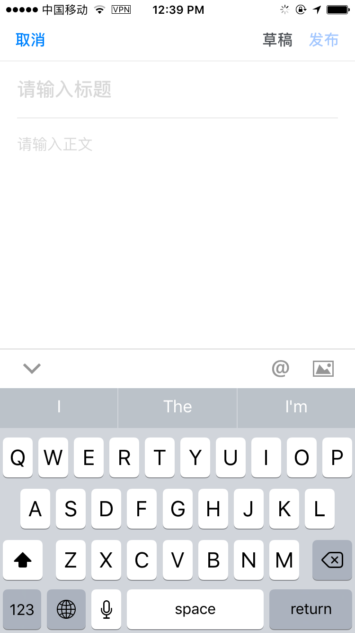
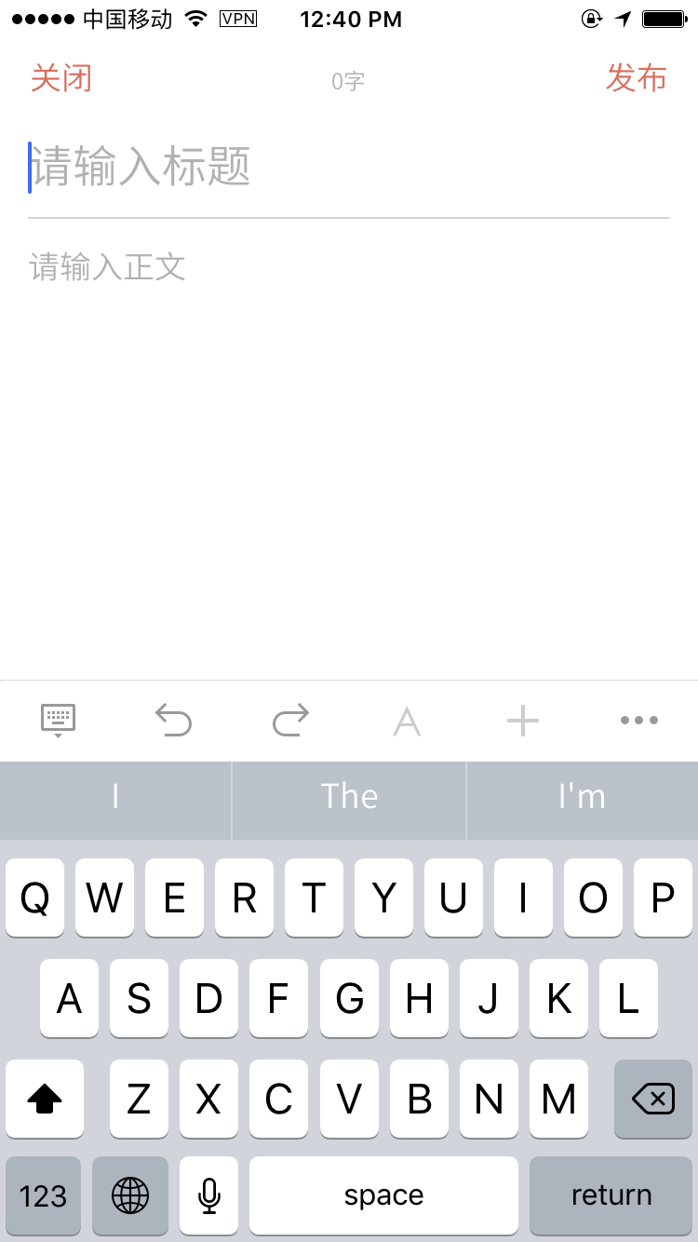
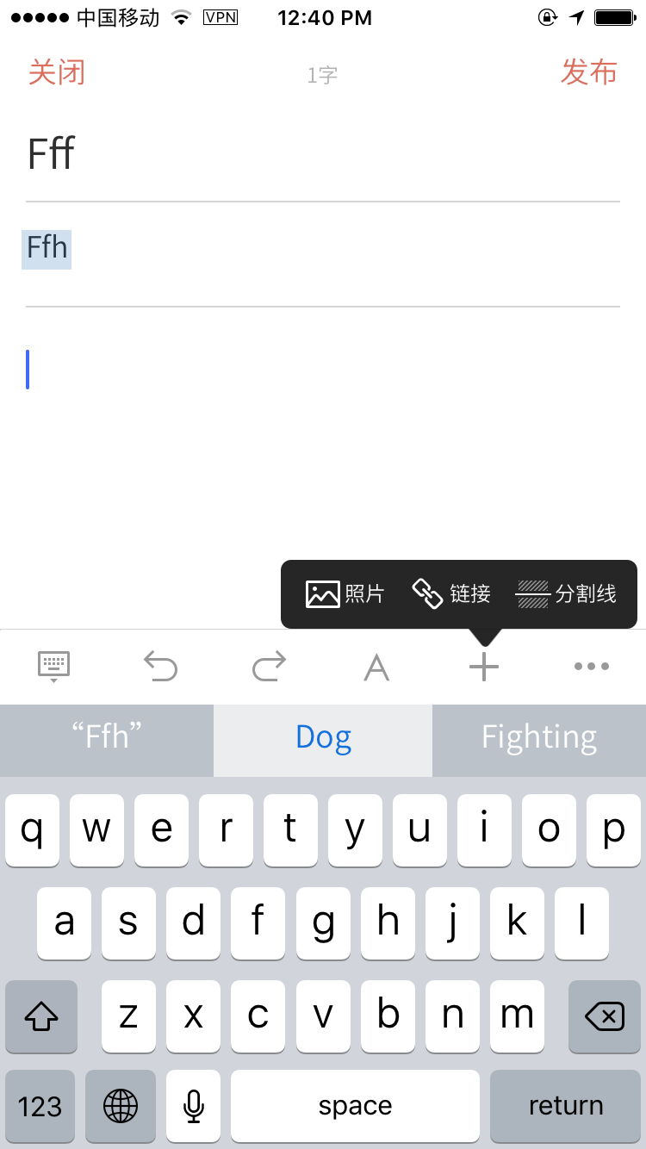
04
知乎
简书
知乎定位主要为写作爱好者、专题独特思考者、相同趣味的阅读者，主要为提供知识经验型文章为主。简书的定位主要有作家、写作爱好者和有需求或打发时间的阅读者双向存在，主要为写作+阅读的社交分享平台。
知乎在写作界面干净整洁，写作完成可以添加相应的标签，方便查找，同时可以进行专栏审稿。点赞、分享、评论功能更增加了文章的互动性。
简书采用了最新的MarkDown语法支持，富文本写作方式，定制的文章编写功能，使得用户能够轻松地编辑具有美感和实际使用功能的文章页面。在Tabbar的选项中，单独给予用户一个写文章的交互按钮，同时对于文章的处理更为全面，有着撤销和返回的选项。发现主要提供了阅读和投稿的主体功能，并且关注的界面，方便用户对于特定阅读需求的满足。

Slide 12
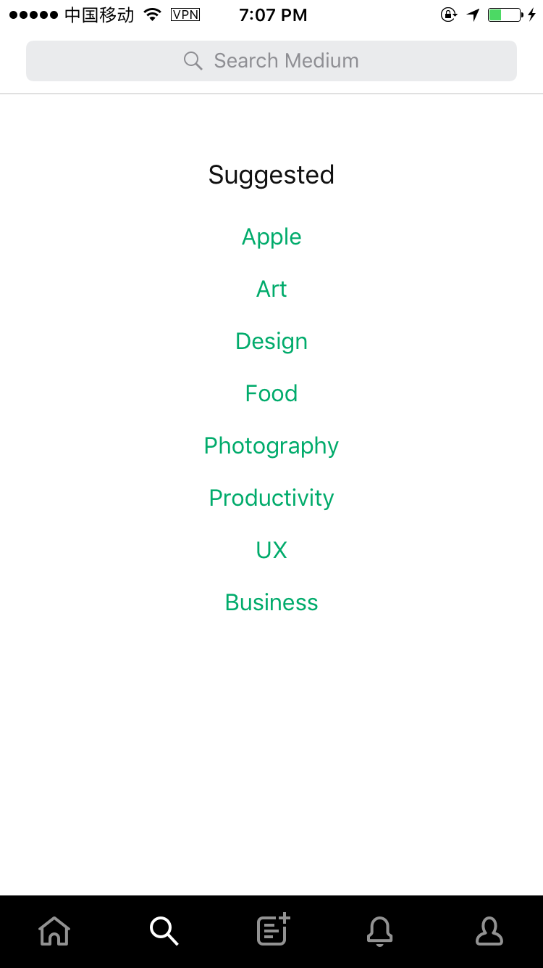
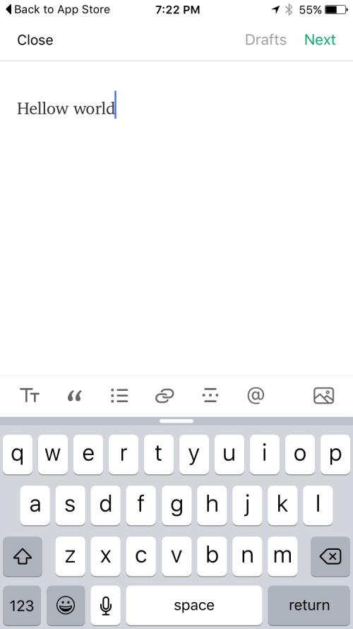
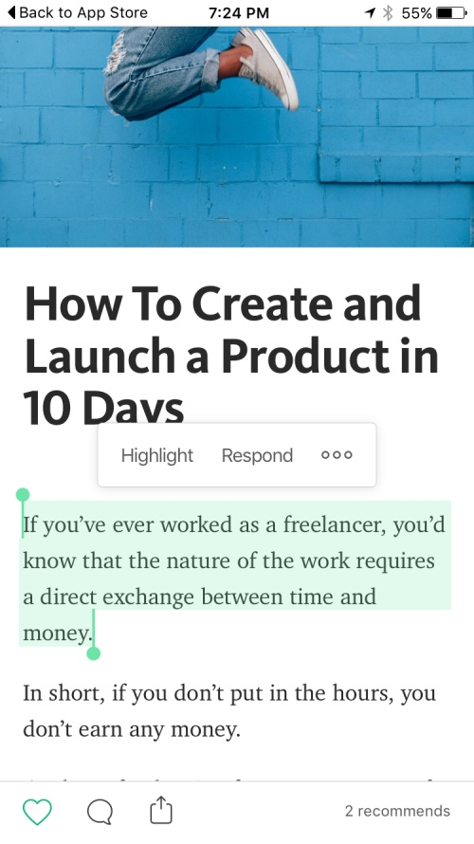
05
Medium
Medium的目标是提供高质量的内容，把我们从信息爆炸中解放出来，所以他们抛弃了传统的Timeline信息机制（尽管世界主流网站像Facebook、Twitter和Tumblr等都在用），而采用了模块化主题加推荐排序的形式。
和传统内容发布平台将编辑器置于发布框上方不同，Medium的文字编辑工具会在选定相应的文字后出现。一切针对文字的修改采用“所见即所得”的方式，免去用户在发布和预览中的切换。可以用粗体，斜体，副标题（二级），引用，链接和图片，不能改变字体，字体颜色，字体大小，不能插入表格，下划线，删除线。
定制化的文章编辑页面。将Web端的文章编辑移到移动端时候，保留了文章处理的基本控件功能，同时采用了文章的保存处理，防止极端状况下出现的问题。

Slide 13
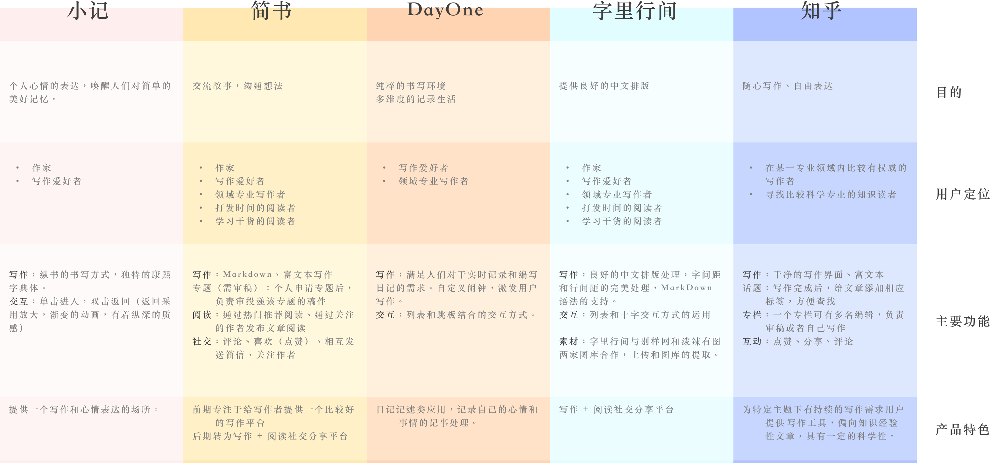
竞品分析

Slide 14
以上几款应用，有的主要针对短文排版，如小记，交互行为和逻辑也同样简单，但是单纯的文字编排不能够突出心情的特点，情感的传递较弱。针对长文编排或者单独文章处理的，如中文排版优美的字里行间，用户如果只是想写作，那么会产生并不友好的感觉，信息层级过多，同样的Tabbar图标设计有着随意性。简书等支持MarkDown语法，图文编排合理，具备着现代图文编排的美感，但是用户的沉浸式体验设计较弱，不能产生特别传递心情的感觉，更多的知识文字编排的处理。
对于写作阅读分享类产品来说，经历了“人们发现人人都可以写”的兴奋blog时期、“还是碎片化信息流更容易写”的喷薄微博时期、到“我们还是需要有营养高质量的文字内容”的冷静Medium模式时期。而在接下的Medium模式时期，优质内容是基本保障，个性化推荐阅读是趋势，文字内容变现是挑战。

Slide 15
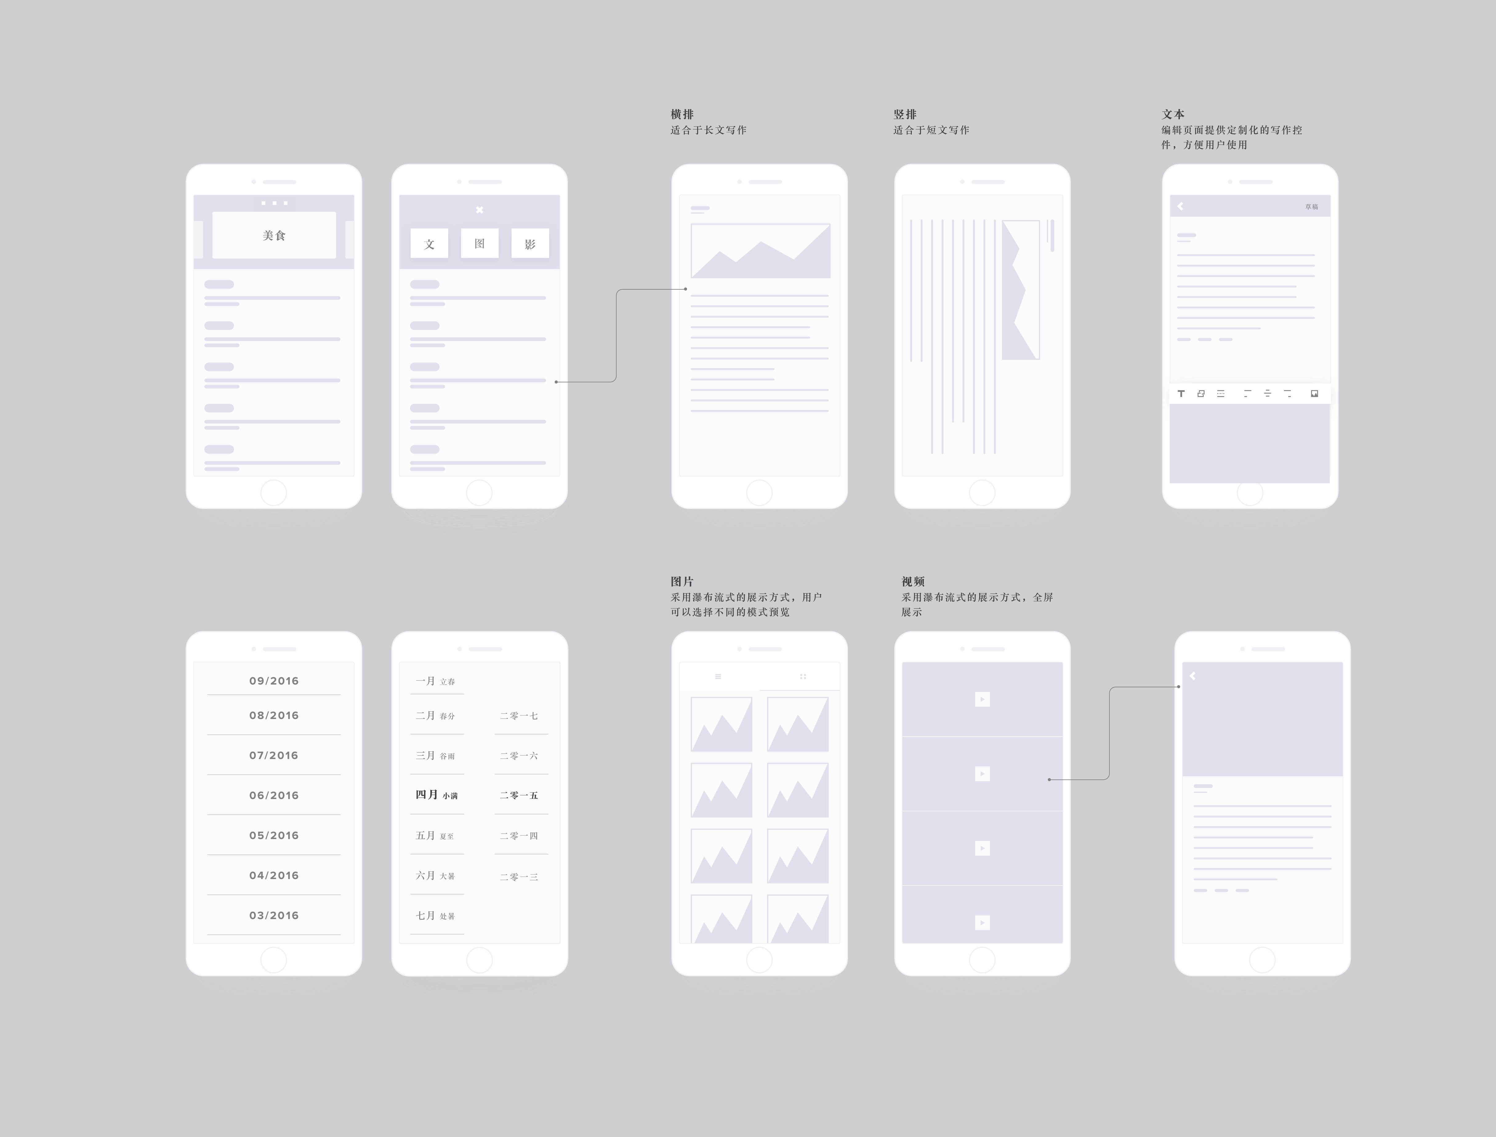
Wireframe

Slide 16
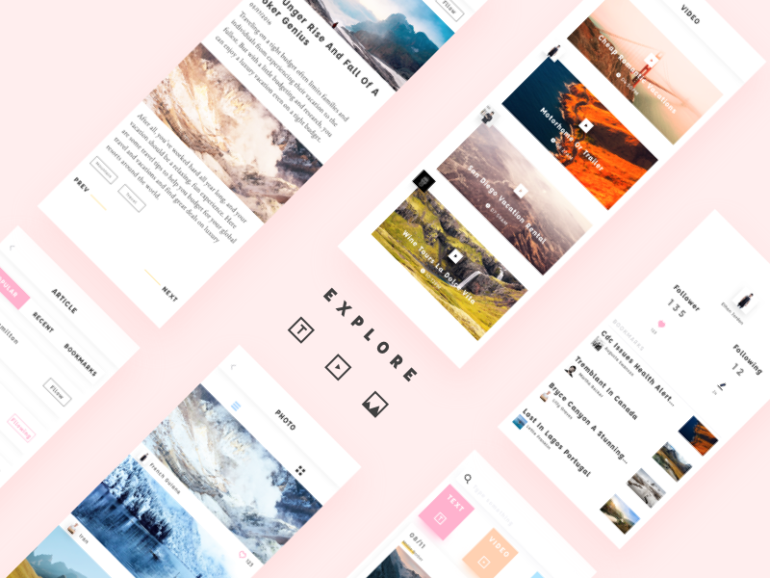
尝试
-
Explore

Slide 17
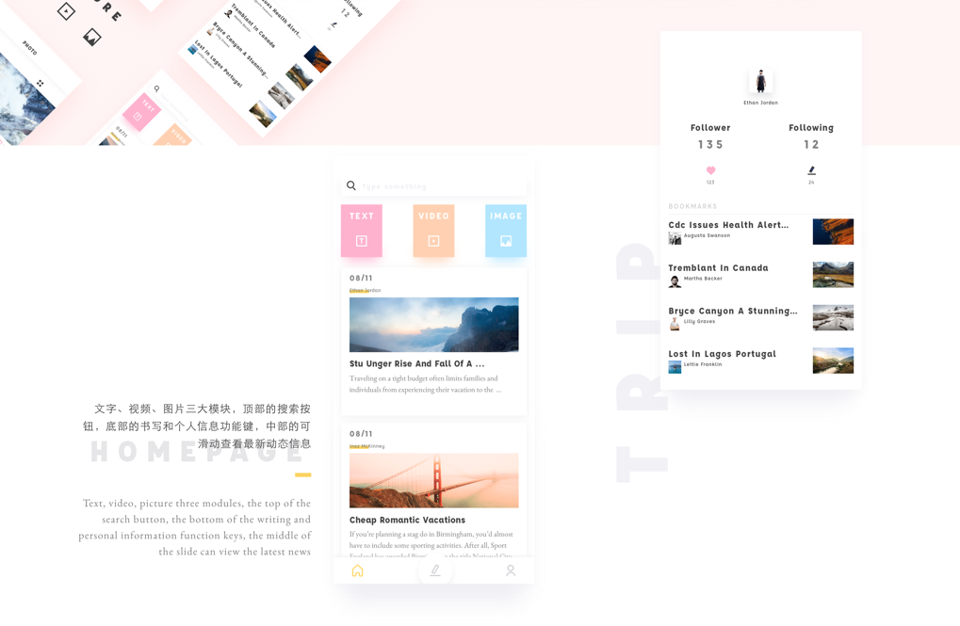
页面详情

Slide 18
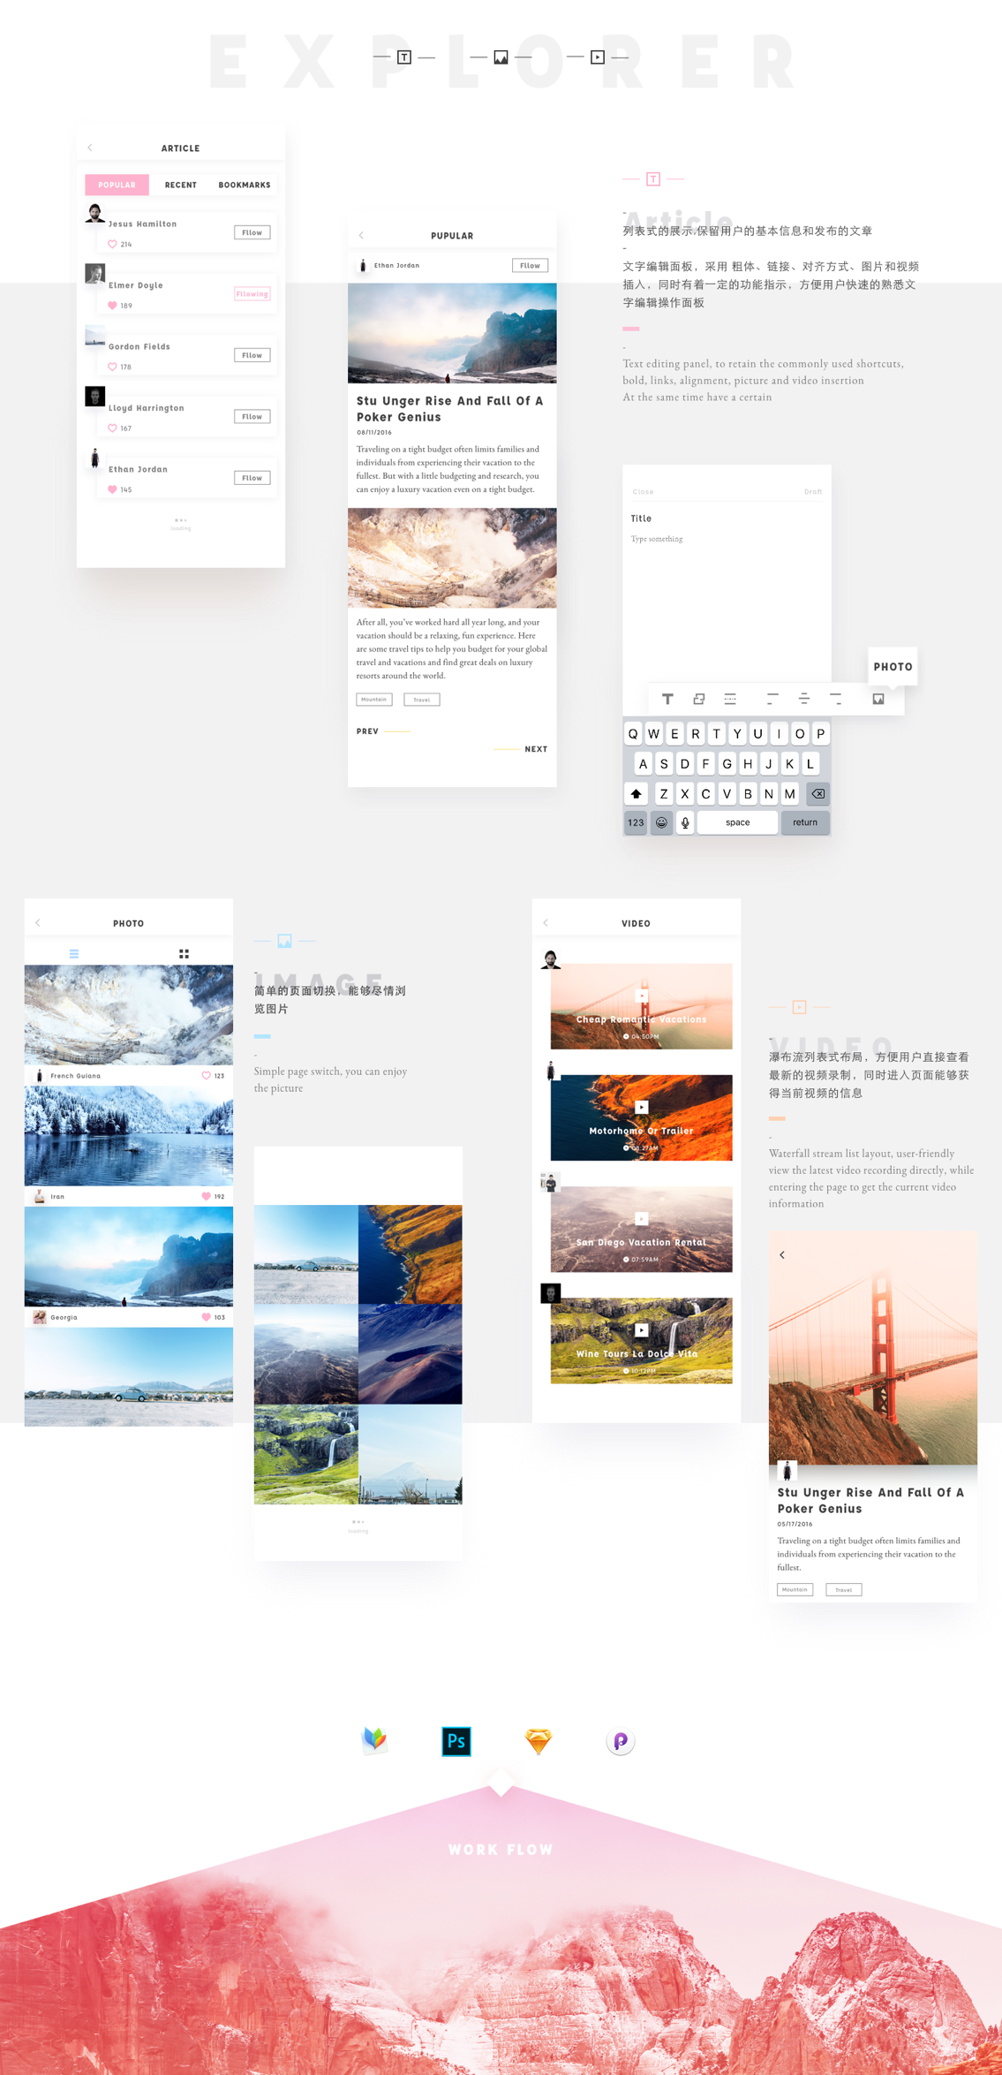

Slide 20
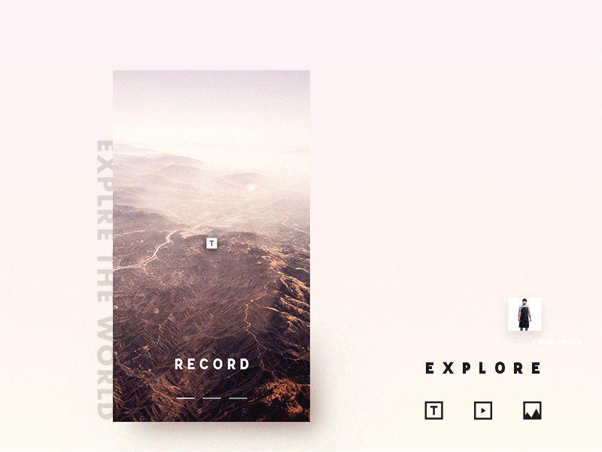
动效展示

Slide 21
为用户提供中文版式复合文字编排，具备着实时、简洁高效的图文编排原则，为用户提供的内心独白兼备人文关怀，运用白噪音，减少写作时周围环境的影响，能够将人们的心情通过文字进行传递，为写作而写作，就像是人内心的独白，简单而有着浓浓的温热分量。
设计定位

Slide 22
獨白
- 为你的内心独白而生 -

